Slide 1
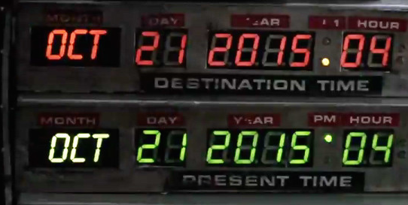
«Назадъ въ будущее!»
и другие мысли о подготовке программистов в ВУЗах
Денис Щетинин
dennis.schetinin@gmail.com
Notes:
Я только о программировании!!!

Slide 2
Обзор доклада
Признаки застойных явлений
Их много
Кто виноватъ?
Образование — одна из основных причин
Что дѣлать?
Без рецептов!

Slide 3

Признаки застольйных явлений

Slide 4
Объективно: достижения
Новая БОЛЬШАЯ «вещь» в XXIв.?
В языках программирования?
В инструментах разработки (IDE)?
В технологиях?
В методологиях?
В алгоритмах?
В результатах?
В подходах?
В целях?

Slide 5
Языки программирования: 50-е
FORTRAN
ALGOL
COBOL
LISP
Итого: 4 (4)
Notes:
Alan Kay:
For a Scientific American article 20 years ago (середина 80-х), I came up with a facetious sunspot theory, just noting that there’s a major language or two every 101⁄2 years, and in between those periods are what you might call hybrid languages.
These could be looked at as either an improvement on the old thing or almost a new thing.
I chronicled Fortran as an improvement on an old thing or almost a new thing, and Algol and Lisp were the new thing.
Then there was Simula, which the designers thought of as an extension of Algol. It was basically a preprocessor to Algol the way C++ was a preprocessor for C.
It was a great concept and I was lucky enough to see it as almost a new thing.
Smalltalk and Prolog happened in the early 1970s.
The predecessor of Prolog was a wonderful thing that Carl Hewitt did in the late 1960s called Planner.

Slide 6
Языки программирования: 60-е
APL
Snobol
Simula-67
Basic
Logo
Итого: 5 (4)
Notes:
In the late 1960s, Jean Sammet was able to track down and chronicle about 3,000 programming languages that were extant then.

Slide 7
Языки программирования: 70-е
С
Smalltalk-72
Smalltalk
Forth
Prolog
ML
Scheme
SQL
Pascal
Bourne shell
Итого: 10 (9)

Slide 8
Языки программирования: 80-е
C++
Ada
CommonLisp
Objective C
MATLAB
Mathematica
Eiffel
Erlang
Perl
Tcl
Oberon
Self
Итого: 12(1)
Notes:
Языки-химеры, мозаизм, эклектика —> синкретизм
СЛОЖНОСТЬ!

Slide 9
Языки программирования: 90-е
Haskell
Python
Ruby
Java
JavaScript
PHP
…
Итого: 6+ (0)
Notes:
Континуации, сопрограммы в Ruby, Python vs. Smalltallk

Slide 10
Языки программирования: XXI в.
C#
Groovy
Scala
F#
Windows Powershell
Clojure
Dart
Go
Swift
NewSpeak
Итого: 10 (0)
Notes:
Сопрограммы в C#. Simula vs. Simula-67

Slide 11
Языки программирования: итоги
50-е: 4 (4)
60-е: 5 (4)
70-е: 10 (9)
80-е: 12 (1)
90-е: 6+ (0)
XXI: 10 (0)
Notes:
Если в Java еще можно попытаться найти что-то новое, то после Java только пережевывание уже давно (и часто не раз) пережеванных (и испорченных) идей

Slide 12
Языки программирования: этапы
Первые попытки (50-e)
Первые успехи (60-e)
Lisp, APL, Simula-67, Logo
Основы (70-e)
C, Smalltalk-72, Smalltalk, Prolog, Forth, Scheme, ML
Подражание основам и прагматизация (80-e)
Подражание подражанию и сверх-прагматизация (90-e)
Коммерциализация подражания подражанию
…???
Notes:
Хочу не только и не столько доказать, что развития нет совсем. Это, конечно, спорно.
Проблема в том, что если развитие и есть, то это пережевывание старых идей. Причем пережевывание в данном случае не улучшает их!
Любой язык — попытка заново изобрести Lisp или Smalltalk.
Количество библиотек для одних и тех же задач
На фоне все нарастающего «прогресса» в других областях
Может быть некуда развиваться? Есть! Следующий Smalltalk!

Slide 13
Инструменты разработки
IDE
Отладчик
Инспектор
Браузер
Workspace
«Рефакторинги»
Управление версиями
…???
Live Programming
Notes:
TDD — за 20 лет инструментов не появилось!
Bret Victor - Inventing on Principle [https://www.youtube.com/watch?v=PUv66718DII]
Видео про Smalltalk
Alan Kay про Sketchpad и Ivan Sutherland-а

Slide 14
Объективно: достижения
Новая БОЛЬШАЯ «вещь» в XXIв.?
В языках?
В инструментах разработки (IDE)?
В технологиях?
В методологиях?
В алгоритмах?
В результатах?
В подходах?
В целях?
Notes:
Операционные системы? Unix… Windows, Linux, MacOS… iOS?
Пользовательский интерфейс? Окна Xerox PARC …touch screen? Morphic!
Человеко-машинное взаимодействие? Sketchpad, Dynabook…
Web — не развивается! Активные гиперссылки, «живая» Wikipedia
Методологии? TDD и Agile. Хьюз «Структурное программирование»: нисходящее ПРОГРАММИРОВАНИЕ

Slide 15
А зачем развитие?
Программный код слишком
большой
сложный
дорогой
дефективный
ненадежный
изолированный
невыразительный
ужасный ☹
Notes:
Серебряной пули по-прежнему нет!
Пирамиды и небоскребы.

Slide 16
Субъективно
Как живется программисту?

Slide 17

Виды программистов
Индустриальный
Пост-индустриальный

Slide 18
Масштабируемость карьеры
Дантист
Писатель
Сколько клиентов, столько и денег
Стабильность
Равенство
Тиражирование
Победитель получает почти все
Случай
Неравенство
Творчество
Программист?
Notes:
Хотелось бы взять лучшее из обоих вариантов, а худшее не брать ☺

Slide 19
А зачем развитие?
Потребление?
Творчество!
Тиражирование известных решений
Конвейерное программирование
Инновации

Slide 20
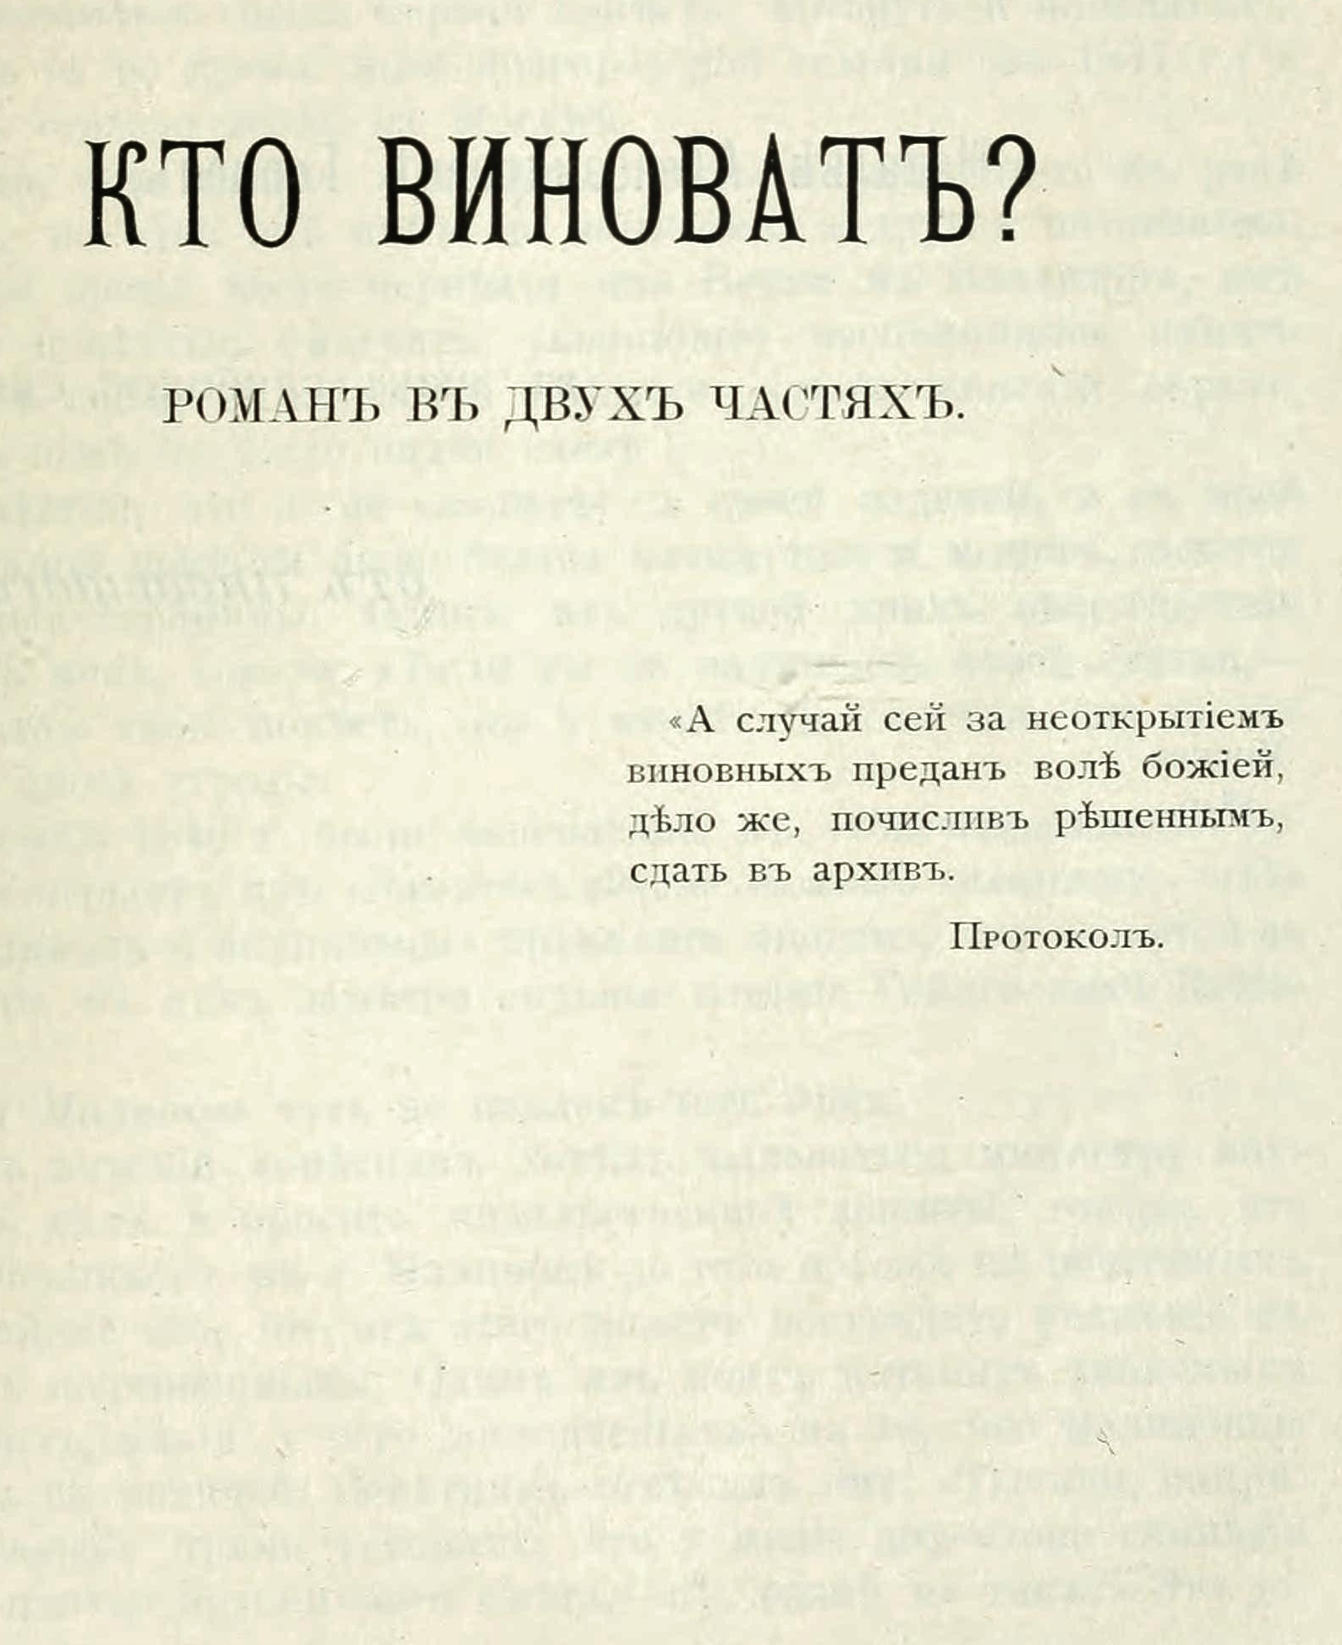
ПРИ ЧЕМ ТУТ ОБРАЗОВАНИЕ?

Slide 21
Коммерциализация
Цель — деньги
Отрицательная обратная связь:
Нужно заработать!
Сделать быстрее!
Сделать хуже
Сложнее продать и развивать
…
Notes:
Alan Kay: Perhaps it was commercialization in the 1980s that killed off the next expected new thing. Our plan and our hope was that the next generation of kids would come along and do something better than Smalltalk around 1984 or so. (…) One could actually argue—as I sometimes do—that the success of commercial personal computing and operating systems has actually led to a considerable retrogression in many, many respects.
Деньги — цель, а не средство
Жажда наживы
Фромм «Иметь или быть?»
Потребление, а не творчество
В 60-е — 70-е компьютер был ОЧЕНЬ дорогим => большая прибыль с каждого + требования по качеству => можно и нужно вложиться
Сейчас: доступность и популярность, но с культом потребления
Массовость убила возможность синтеза бизнеса и творчества!
Почему продукция Apple дороже?
Не все определяется деньгами «напрямую», «непосредственно»! Импортозамещение ☺

Slide 22
Смысл образования?
Подготовить специалиста!
— чтобы он мог себя подороже продать

Slide 23
ВУЗы не нужны!
Ни (нужных) знаний, ни денег, ни работы
Базовые знания и сразу работать — только практика
Общие знания не влияют на профессионализм
Наставник на месте: как работать лучше
Сам должен выбирать, что нужно, а что нет
Доучиться — небольшая проблема
Никакая реформа образования не поможет
Notes:
«Берёшь, и делаешь, делаешь, делаешь»
Ты либо программист, либо нет — от рождения!
Даже какой нибудь МИТ или Стендфорд это тупое просырание времени, денег, сил и талантов, несмотря на их потрясающие учебные программы.
Большинство программистов занимаются тем что пишут код сохранения форм в базу и всё, никакой вышки им особо и не нужно.
Ну может ещё края кнопки скруглить.
Еще не знаешь, кем хочешь быть
Зачем тратить 5 лет?
Зачем нужны лекции, экзамены?
Проверки преподавателем —> min
Давайте будем всё таки реалистами – вышка на практике чаще всего не нужна.

Slide 24
Программисты
Индустриальные
Пост-индустриальное
Code Monkey
«Быдлокодер»
ВУЗы не нужны!
Всех в ПТУ
…???

Slide 25

Без РЕЦЕПТОВ!

Slide 26
Образование
Формирование
ума
характера
физических способностей
ЛИЧНОСТИ
Notes:
Знания? Только инструмент
Компьютер — инструмент, помогающий развивать личность: получать доступ к знаниям, исследовать, проверять гипотезы, моделировать…
Программист

Slide 27
Подготовка к будущему
Чему учили изобретателей 50-х — 70-х?
The best way to predict the future is to invent it

Slide 28
Что должен дать ВУЗ?
Развитие творческих способностей
Культура
Научное мышление
Постиндустриальный бизнес

Slide 29
Творчество
Практика — творческие способности
Экспериментировать
Исследовать, а не изучать
Не (только) mainstream
Не (слишком) специализироваться
Междисциплинарные связи
Notes:
… а не для зарабатывания денег
Время учебы в университете — время пробовать все необычное, нестандартное
Не принимать все на веру — в программировании пока ничего не ясно!
С начальных курсов рассказывать про альтернативы
Специализация — только в конкретных задачах, настолько, насколько необходимо
Программирование — всегда на стыке нескольких дисциплин. В какой-то мере философия.

Slide 30
Культура
Кругозор
История IT
Обучение красоте
Культура программирования
Грамотность — умение поделиться своими мыслями
Notes:
… а не для зарабатывания денег
Научное мышление:
критическое,
скептическое,
без преждевременных обобщений
и других когнитивных искажений (предвзятость подтверждения — враг номер один при отладке)
индукция и дедукция в правильном порядке
анализ и синтез

Slide 31
Научное мышление
Скептицизм
Умение видеть когнитивные искажения
Преодолеть отставание теории от практики
«Новая» (динамическая?) математика
Notes:
Скептици́зм (от др.-греч. σκεπτικός — рассматривающий, исследующий)
Научное мышление:
критическое,
скептическое,
без преждевременных обобщений
и других когнитивных искажений (предвзятость подтверждения — враг номер один при отладке)
индукция и дедукция в правильном порядке
анализ и синтез
Отставание теории от практики

Slide 32
Постиндустриальный бизнес
Изобретать, а не тиражировать
Быть полезным
Сочетание масштабируемости с немасштабируемостью
Notes:
… а не для зарабатывания денег
Научное мышление:
критическое,
скептическое,
без преждевременных обобщений
и других когнитивных искажений (предвзятость подтверждения — враг номер один при отладке)
индукция и дедукция в правильном порядке
анализ и синтез

Slide 33
Советы студентам
Не спешите стать промышленными программистами
Исследуйте, не просто «изучайте»
Ищите альтернативы «общеизвестному»
Предпочитайте классику, а не моду
Ищите главное
ДУМАЙТЕ!
Notes:
…пока нет семьи, ответственности — можно не работать на деньги

Slide 34
Советы преподавателям
Не надо пытаться готовить «конченных профессионалов»
Не надо угадывать будущее
История и культура
Учитесь вместе со студентами
ДУМАЙТЕ!
Notes:
… Все равно не успеете: ни «угадать» нужные технологии, ни передать эти знания студентам за время обучения!
… Лучше вырастить тех, кто это будущее создаст

Slide 35
Советы бизнесу
Не будьте жадными — это накладно
Подготовка пост-индустриальных разработчиков — стратегическое вложение

